Slide 1
МКУ ДО с.Ленинское
ПРОЕКТ
ВСЕ ПРОФЕССИИ НУЖНЫ,
ВСЕ ПРОФЕССИИ ВАЖНЫ!
Воспитанники кружка «Искусники»
Глуховский Назар
Муллагулова Карина.
.
Руководитель: педагог дополнительного образования
Савченко Лилия Александровна
2023-2024 уч.г

Slide 2
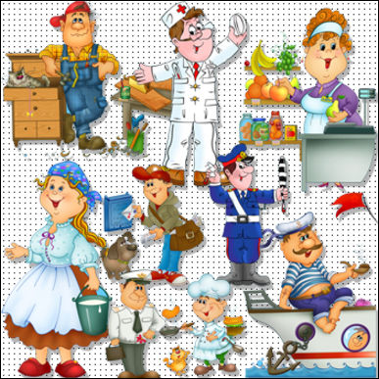
Прекрасных профессий на свете не счесть, и каждой профессии – слава и честь!

Slide 3
Актуальность проекта: пропаганда идеи «Профессия – это труд, которому человек посвящает всю свою жизнь. Правильный выбор профессии – это важнейшая часть человеческого счастья!
Цель: изучить профессиональные предпочтения учащихся и спрос на них в нынешнее время
Задачи:
1.Обогатить знания учащихся о многообразии профессий.
2.Опросить учащихся по теме «Кем они планируют стать в будущем и почему»
3.Воспитать в ребятах понимание о том, что нет «ненужных и стыдных» профессий.

Slide 4
Гипотеза: Влияет ли экономико-политическое положение в стране на выбор будущей профессии?

Slide 7
Опрос уч-ся 3б,7а,11а классов:
Какую профессию вы планируете получить?
Человек-человек | Человек-художественный образ | Человек-знак | Человек-техника | Человек-природа | Не определились
39 | 12 | 10 | 6 | 2 | 6

Slide 8
Причина выбора данной профессии
1)Нравится – мечта -28
2)Интересная профессия-16
3)Высокая зарплата -10
4)Помощь людям – 3
5) Я-патриот и как родители -2
6)Не знаю -13

Slide 9
Опрос учащихся:
Какую бы профессию не выбрал?
1 место –учитель и врач-21
2 место-тех.персонал и дворник-15
3 место-военный, юрист, и т.д
По какой причине?
Сложная -21
Низкая зрплата-21
Опасная-11
Низкий социальный статус-10
Нервная-9
Не любят физический труд-3

Slide 10
Вывод: ПРОАНАЛИЗИРОВАВ ОТВЕТЫ УЧЕНИКОВ, ДАЖЕ МЫ ПОНЯЛИ, ЧТО БОЛЬШИНСТВО УЧАЩИХСЯ ИЗ ОПРОШЕННЫХ НАМИ, ХОТЯТ ВЫБРАТЬ СПЕЦИАЛЬНОСТИ: -ГДЕ ХОРОШАЯ ЗАРПЛАТА - НЕ НАДО ФИЗИЧЕСКИ УТРУЖДАТЬСЯ -НЕ НАДО НЕСТИ ОТВЕТСТВЕННОСТИ ПЕРЕД ЛЮДЬМИ ЗА СВОИ ДЕЙСТВИЯ И ПОСТУПКИ - НЕ НАДО НАПРЯГАТЬ КОРУ ГОЛОВНОГО МОЗГА
На классных часах, пятнадцати минутках мы часто говорим о предполагаемых в дальнейшем для нас профессиях. О важности любого труда. О спросе на инженерно-технические, сельскохозяйственные, медицинские, преподавательские специализации.

Slide 11
Я, Карина Муллагулова. Мечтаю получить профессию грумера
Мои родители – Екатерина Геннадьевна по профессии……., папа Тимур Зинурович------
Я выбрала эту интересную профессию, потому что сейчас в нашей стране большинство семей имеют домашних питомцев. И кошки , и собаки для своих хозяев, как дети.
А их необходимо не только кормить, лечить и выгуливать, но и делать красивыми.
Ведь каждое животное очень похоже на своего хозяина.
Выбранная мною профессия не редкая в крупных городах, а в сёлах таких специалистов практически нет. У нас в селе, чтобы подстричь свою собаку или кошку, нужно вести животное в город, предварительно записавшись на стрижку.

Slide 12
Я, Назар Глуховский, и моя мечта- получить профессию инженера –строителя.
Мои родители – военнослужащие, и часто по роду службы у папы бывают длительные командировки, длящиеся более2 лет. И как настоящие мужчины, я и мои братья, умеем делать ремонт, собирать мебель, чинить сантехнику и многое другое.
Я получаю огромное удовольствие от того, что у нас получилось и от благодарных глаз мамы!
Братья и мама научили меня правильно пользоваться пилой, шуруповертом и другими инструментами.
Летом с друзьями мы построили домик на ветвях дерева. Это очень круто!

Slide 13
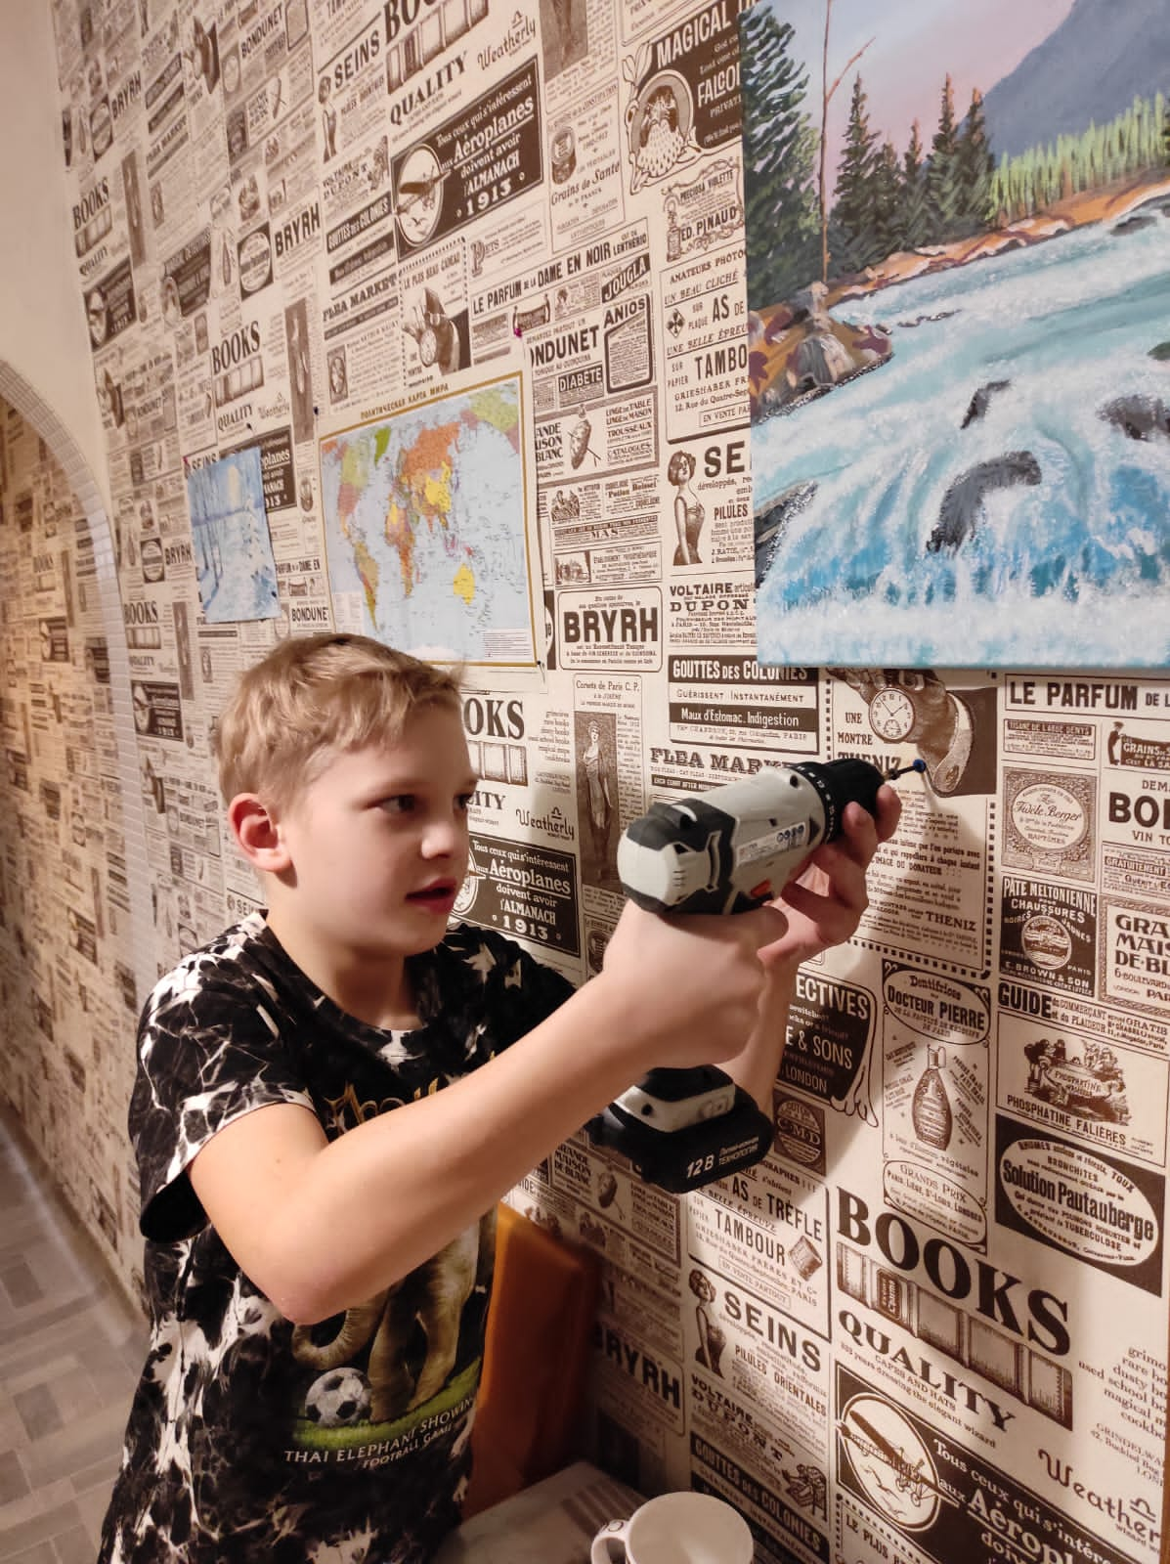
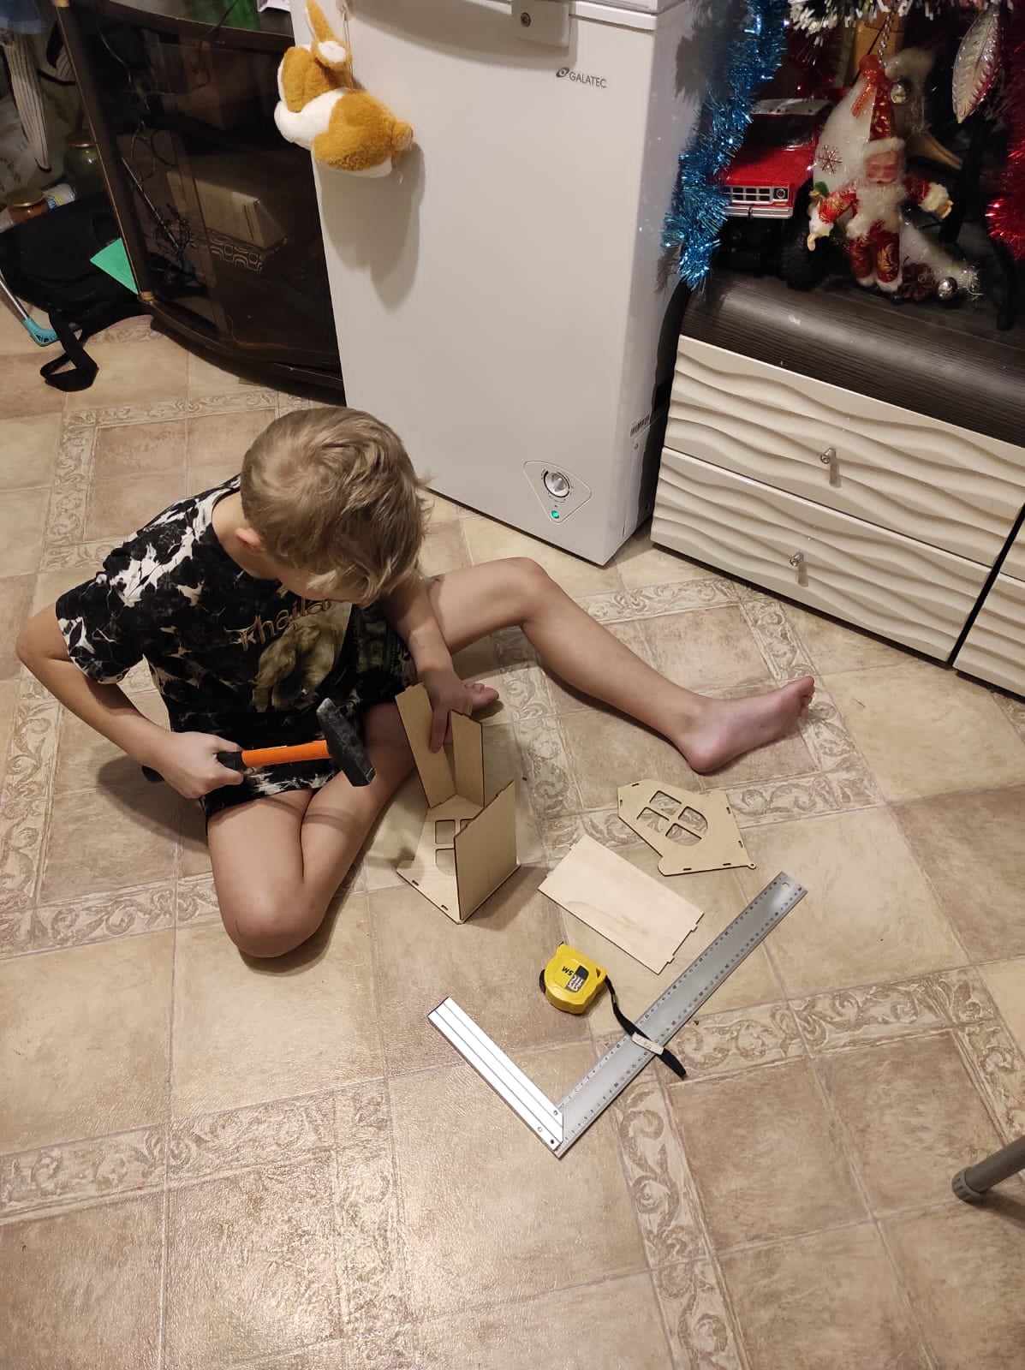

Slide 14
Я, Дарья Гаваза. Планирую стать пчеловодом, как папа
Наша дружная семья Гаваза состоит из :
папы – Игоря Владимировича-пчеловод;
мамы –Натальи Александровны – домохозяйка;
сестёр -Ксении,Ирины –школьницы и меня – Дарьи.
В связи с тем, что в семье 1 мужчина, мы, девочки, помогая папе, многому у него научились.

Slide 15
Мы умеем :
-работать с растениями и землей;
готовить, стирать и убираться в доме;
рукодельничать;
любить и уважать природу;
- Ухаживать за пчёлами и многое другое.

Slide 16
Самое интересное для меня – наблюдать за жизнью пчел. Пчелиный улик –отдельная страна, со своей армией, Королевой, работниками, няньками и т.д. Представляете, мой папа – контролирует жизнь множества пчелиных стран?????!!!!!!

Slide 17
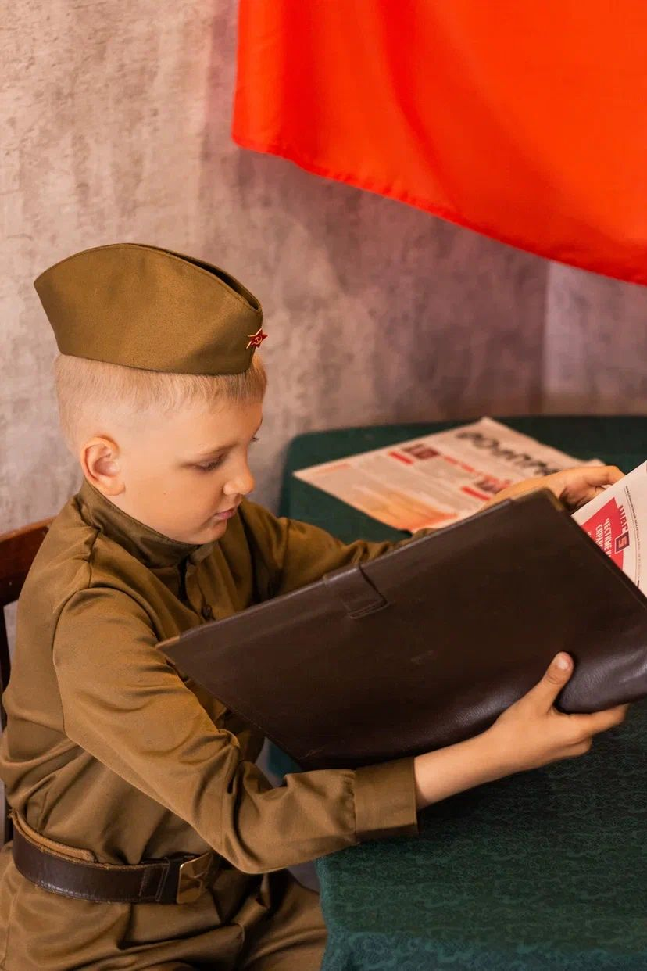
Я, Иванов Глеб. Я очень люблю нашу Родину. Планирую стать военным, чтобы защищать и беречь просторы нашей страны!

Slide 18
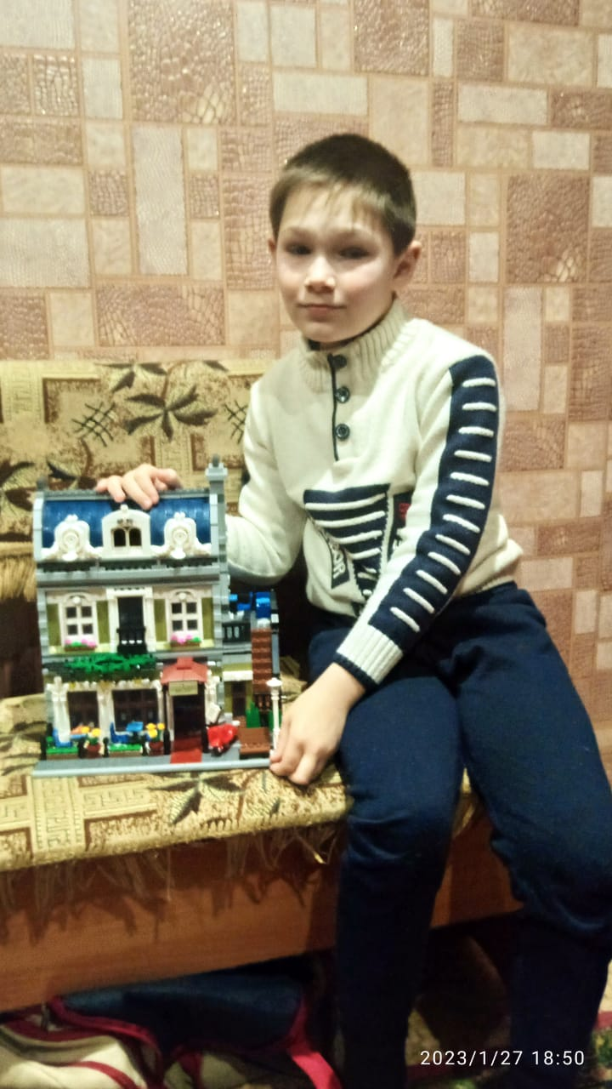
Я,Надточий Роман. Мечтаю стать архитектором
С самого раннего детства, моими любимыми игрушками были разные конструкторы, особенно – «Легго». Когда я вырасту, то обязательно научусь проектировать красивые дома. Чтобы каждый дом был индивидуален и не похож на другие. Я мечтаю построить себе свой синий дом в живописном месте, на берегу реки.

Slide 20
ИНТЕРНЕТ РЕСУРСЫ
http://www.playcast.ru/uploads/2018/05/31/25327297.jpg
http://nevseoboi.com.ua/uploads/posts/2012-05/1336760150-2191460-0087019_www.nevseoboi.com.ua.jpg
https://2.bp.blogspot.com/-91KHdEV8jIg/WkFMtUOATBI/AAAAAAAALuI/9AvgbI_bNmQPZjnQP-uo0CEJUkJ1Nj5yACLcBGAs/s1600/directorTransito.png
https://ds03.infourok.ru/uploads/ex/071a/00063521-0a67ab2f/hello_html_m631b3924.png

